Slide 1
Xây dựng Website bán sách
Nhóm 2 : A42908 Đàm Thị Lan Anh
A41842 Nguyễn Văn Thanh
Giáo viên hướng dẫn: Nguyễn Hùng Cường

Slide 2
Nội dung
Xây dựng chương trình
Tổng kết
Cơ sở lý thuyết
Giới thiệu đề tài

Slide 3
Giới thiệu đề tài
i.

Slide 4
Tổng quan về đề tài
Đề tài xây dựng web bán sách online tập trung vào việc thiết kế và phát triển một nền tảng thương mại điện tử cho phép người dùng tìm kiếm, xem thông tin, và mua sách trực tuyến. Với sự phát triển mạnh mẽ của công nghệ thông tin và thương mại điện tử, nhu cầu mua sắm trực tuyến, bao gồm mua sách, ngày càng gia tăng. Một trang web bán sách online sẽ mang lại sự tiện lợi cho cả người mua lẫn người bán, đồng thời mở rộng thị trường và gia tăng khả năng tiếp cận khách hàng

Slide 5
Các tính năng chính
Trang chủ: Hiển thị các sách nổi bật, sách bán chạy, và các danh mục sách phổ biến.
Tìm kiếm và lọc sách: Cho phép người dùng tìm kiếm sách theo tên, thể loại.
Chi tiết sách: Cung cấp thông tin chi tiết về từng cuốn sách, bao gồm mô tả và hình ảnh
Giỏ hàng: Cho phép người dùng thêm sách vào giỏ và quản lý các mặt hàng trước khi đặt hàng.
Tài khoản người dùng: Cho phép người dùng đăng ký, đăng nhập, và quản lý thông tin cá nhân cũng như lịch sử mua hàng.

Slide 6
Cơ sở lý thuyết
iI.

Slide 7
2.1. Giới thiệu về ngôn ngữ lập trình javascript
JavaScript là một ngôn ngữ lập trình kịch bản được sử dụng rộng rãi để tạo ra các trang web động và tương tác. Nó được hỗ trợ bởi tất cả các trình duyệt web hiện đại, cho phép các nhà phát triển thêm các yếu tố như hình ảnh động, xử lý sự kiện người dùng, và tương tác với máy chủ mà không cần làm mới trang.
Đặc Điểm Chính của JavaScript:
Đa năng: Có thể sử dụng trên cả phía client (trình duyệt) và server (với Node.js).
Không đồng bộ: JavaScript hỗ trợ lập trình không đồng bộ, giúp xử lý các yêu cầu mà không làm chậm trải nghiệm người dùng.
Hướng đối tượng: Hỗ trợ các mô hình lập trình hướng đối tượng.
Tương tác: Cho phép tạo các giao diện người dùng tương tác và động.

Slide 8
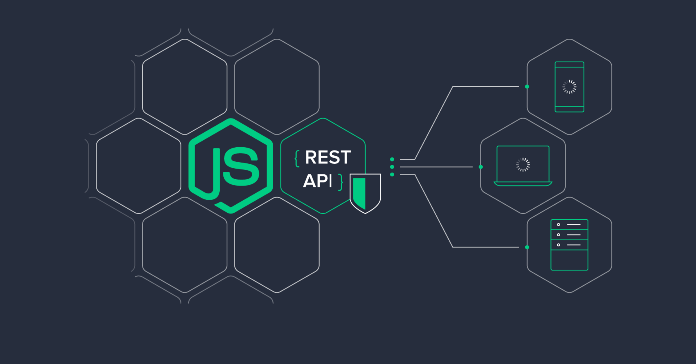
2.2. giới thiệu về node js
Node.js là một môi trường chạy JavaScript mã nguồn mở, đa nền tảng, cho phép thực thi mã JavaScript bên ngoài trình duyệt.

Slide 9
2.2. giới thiệu về Mongodb
MongoDB là một hệ quản trị cơ sở dữ liệu NoSQL mã nguồn mở, dựa trên mô hình tài liệu. Thay vì lưu trữ dữ liệu trong các bảng như cơ sở dữ liệu quan hệ (RDBMS), MongoDB lưu trữ dữ liệu trong các tài liệu dưới dạng JSON (hoặc BSON - một phiên bản nhị phân của JSON).
Đặc Điểm Chính của MongoDB:
Mô hình tài liệu: Dữ liệu được lưu dưới dạng tài liệu JSON, giúp dễ dàng biểu diễn dữ liệu phức tạp.
Không có lược đồ cố định: MongoDB cho phép lưu trữ các tài liệu với cấu trúc linh hoạt, không cần tuân theo một lược đồ cố định như các cơ sở dữ liệu quan hệ.
Khả năng mở rộng cao: MongoDB hỗ trợ mở rộng theo chiều ngang bằng cách chia nhỏ dữ liệu (sharding), giúp xử lý lượng dữ liệu lớn.
Tính khả dụng cao: Sử dụng các bản sao (replica set) để đảm bảo tính khả dụng và phục hồi dữ liệu trong trường hợp lỗi.

Slide 10
Xây dựng chương trình
iII.

Slide 11
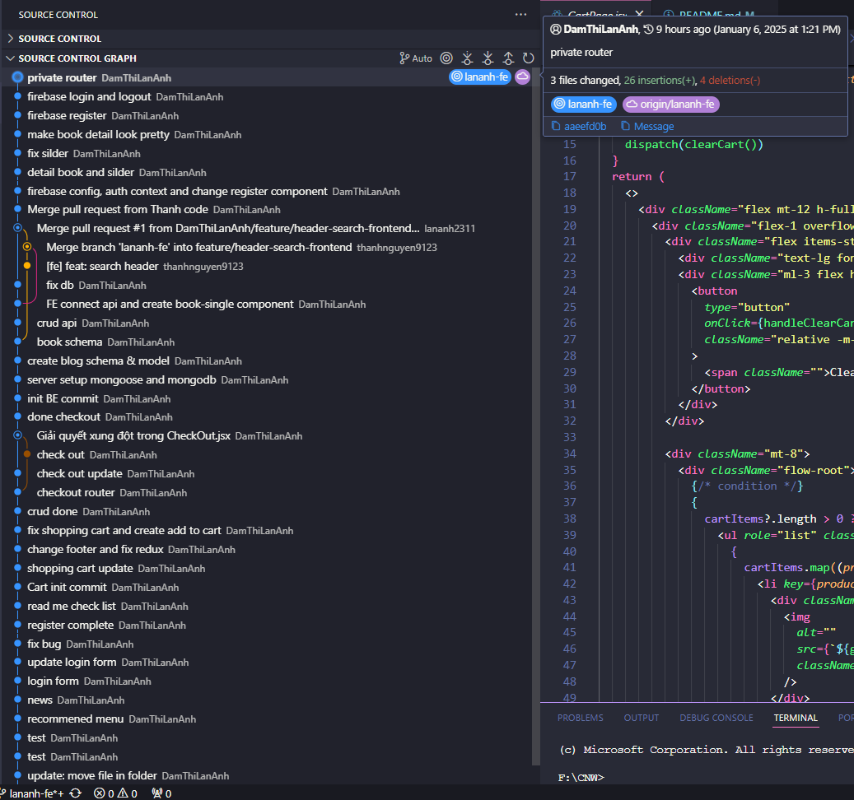
Commit code

Slide 12
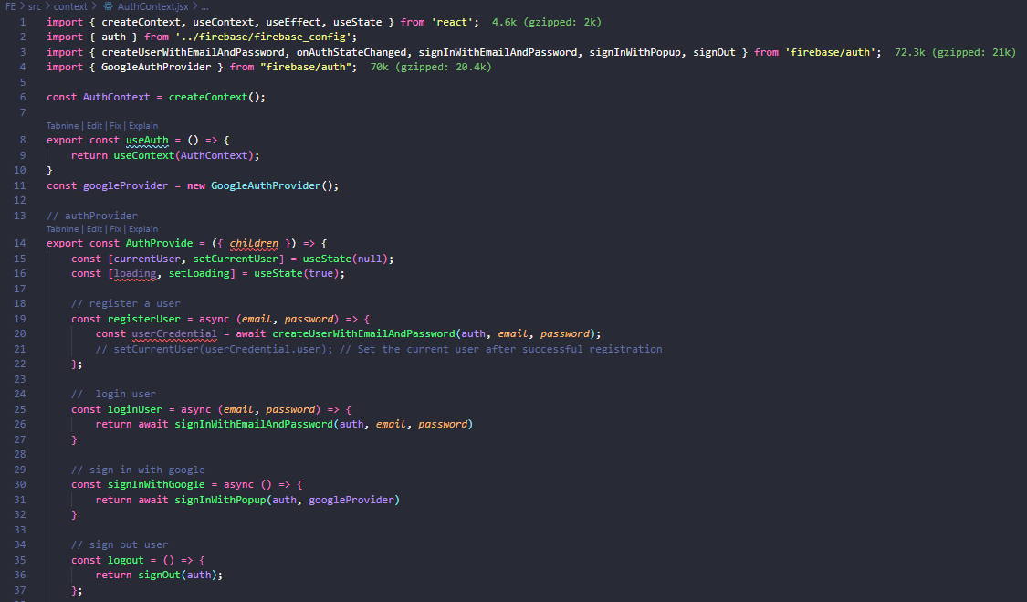
3.1. XÂY DỰNG CHỨC NĂNG
Sử dụng Firebase Authentication trong ứng dụng React để xử lý việc đăng ký, đăng nhập, đăng nhập bằng Google và đăng xuất.
- Import các hàm cần thiết từ React và Firebase để xử lý xác thực.
Tạo AuthContext để chia sẻ trạng thái xác thực giữa các component
useAuth Hook truy cập vào context xác thực
AuthProvide Component quản lý trạng thái người dùng (currentUser)
Hàm registerUser để đăng ký người dùng bằng email và mật khẩu
Hàm loginUser để đăng nhập bằng email và mật khẩu
Hàm signInWithGoogle để đăng nhập Google
Hàm logout để đăng xuất người dùng

Slide 13
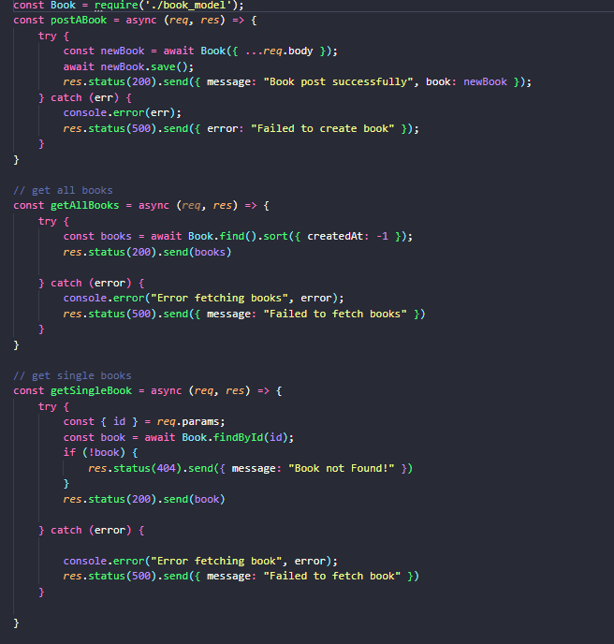
3.1. XÂY DỰNG CHỨC NĂNG
Đoạn code này xử lý các yêu cầu liên quan đến thao tác thêm , lấy tất cả sách và lấy sách theo ID:
PostABook: Thêm sách mới từ req.bo0dy vào cơ sở dữ liệu.
GetAllBooks: Lấy tất cả sách, sắp xếp theo createdAt giảm dần.
GetSingleBook: Lấy sách theo id từ req.params.

Slide 14
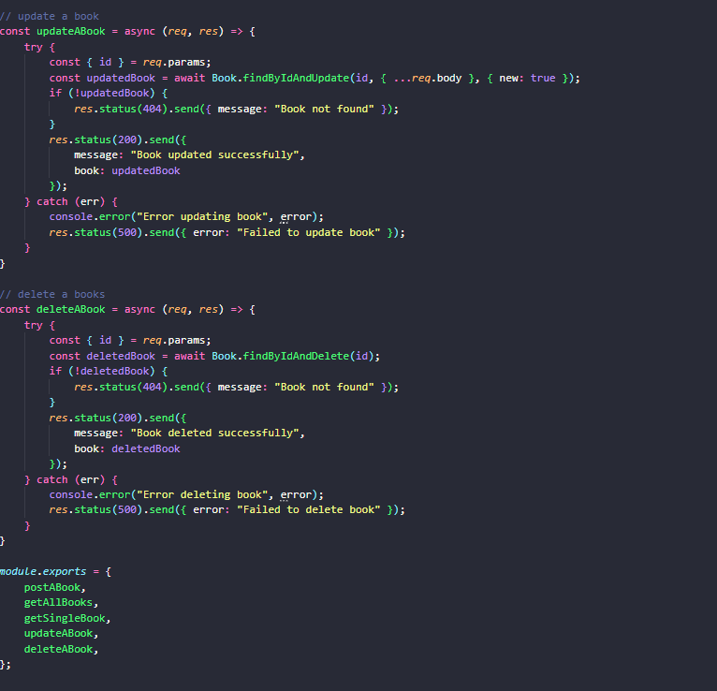
3.1. XÂY DỰNG CHỨC NĂNG
Đoạn code định nghĩa hai API trong Node.js để cập nhật và xóa sách từ cơ sở dữ liệu MongoDB:
updateABook (Cập nhật sách): Nhận id từ URL và dữ liệu mới từ yêu cầu (req.body). Tìm sách dựa trên id, cập nhật nội dung, và trả lại sách đã cập nhật nếu thành công.
deleteABook (Xóa sách): Nhận id từ URL. Tìm và xóa sách theo id, trả lại thông tin sách đã xóa nếu thành công.
Cả hai API đều dùng Mongoose để tương tác với MongoDB và trả về mã trạng thái HTTP phù hợp

Slide 15
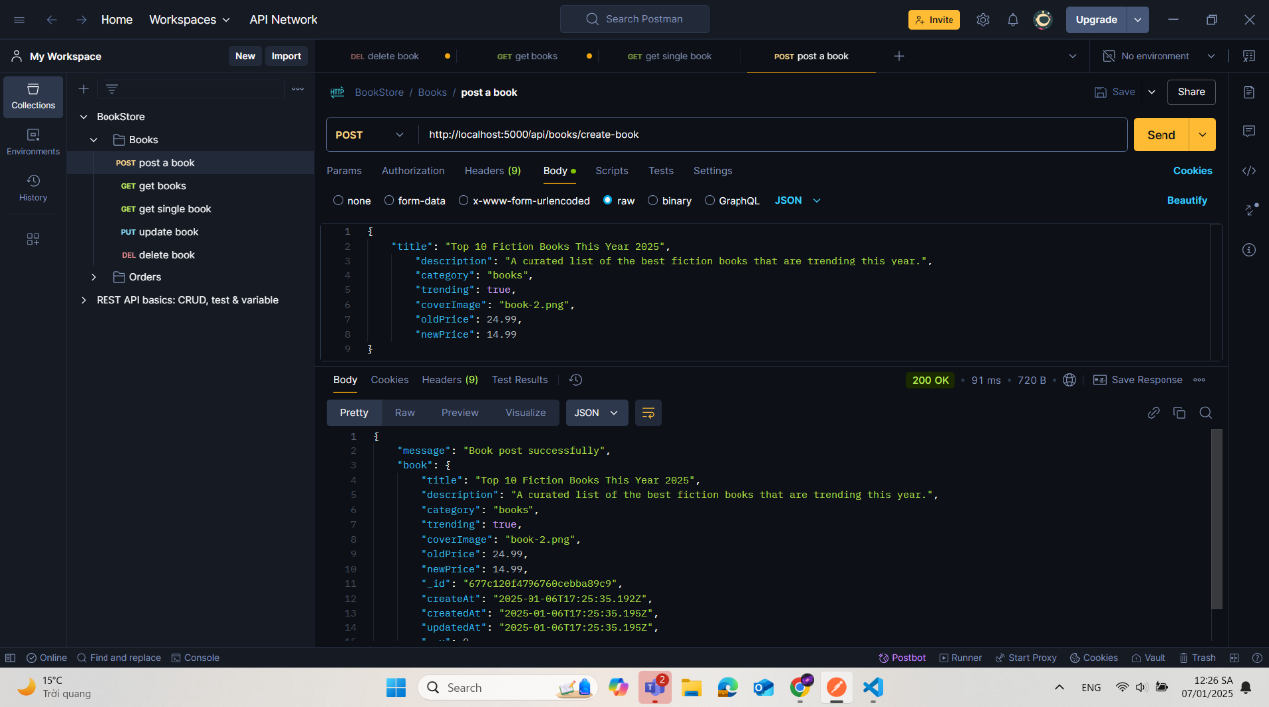
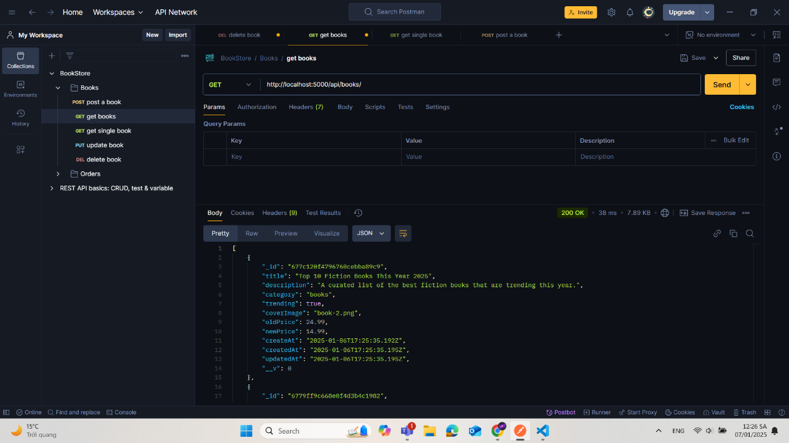
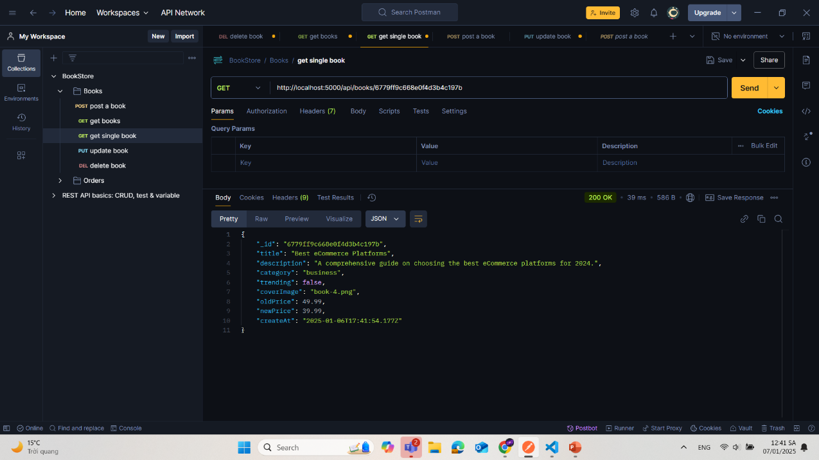
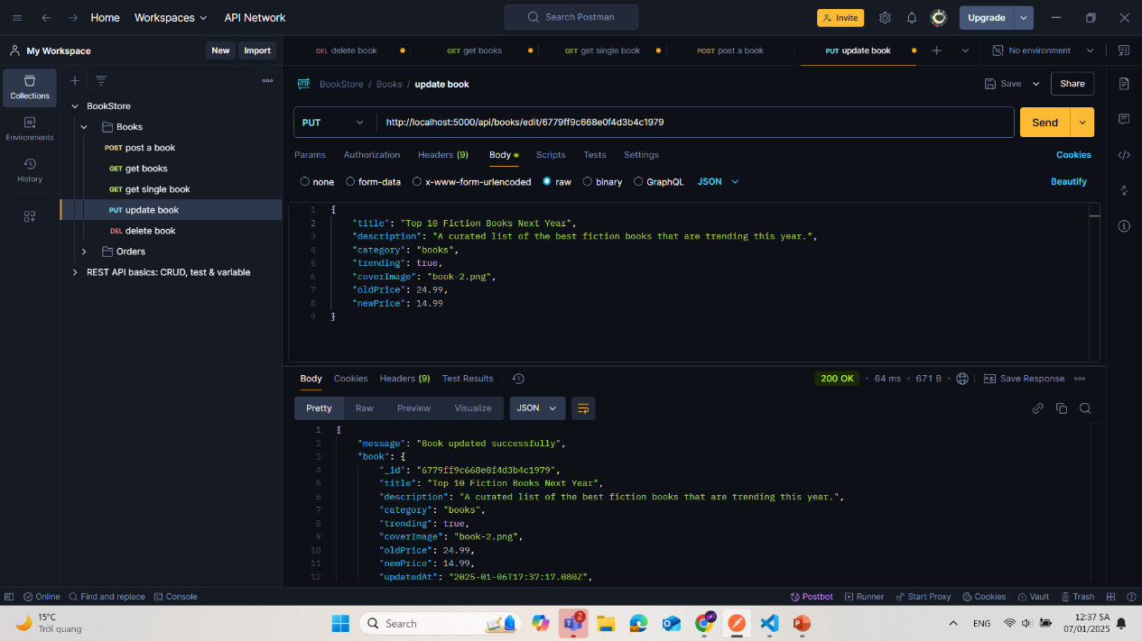
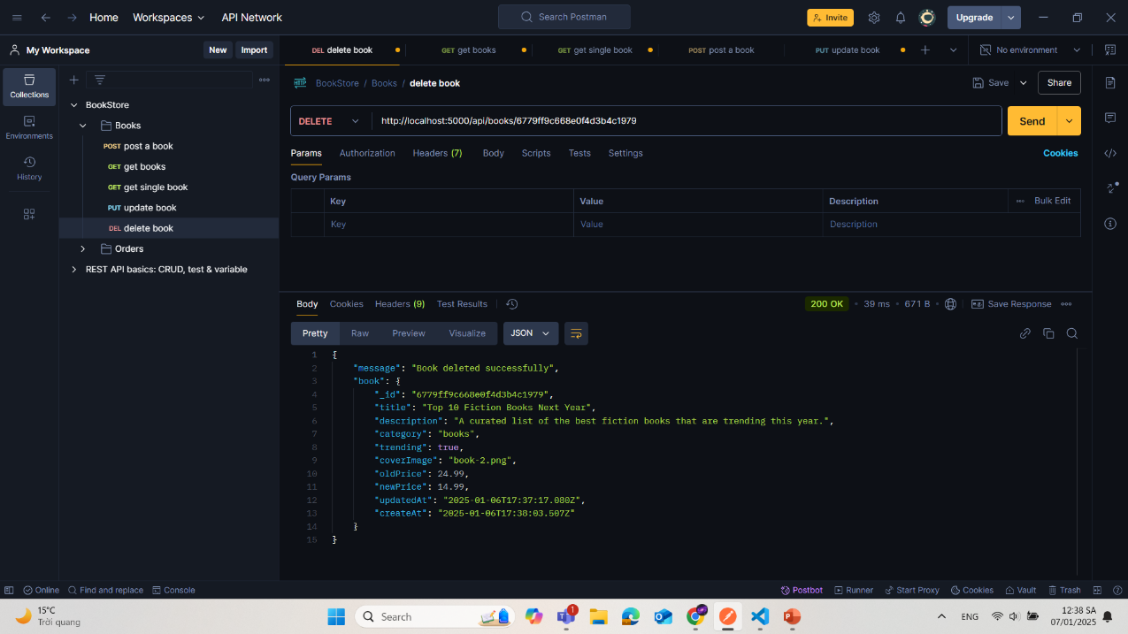
sử dụng ứng dụng Postman test api books

Slide 16
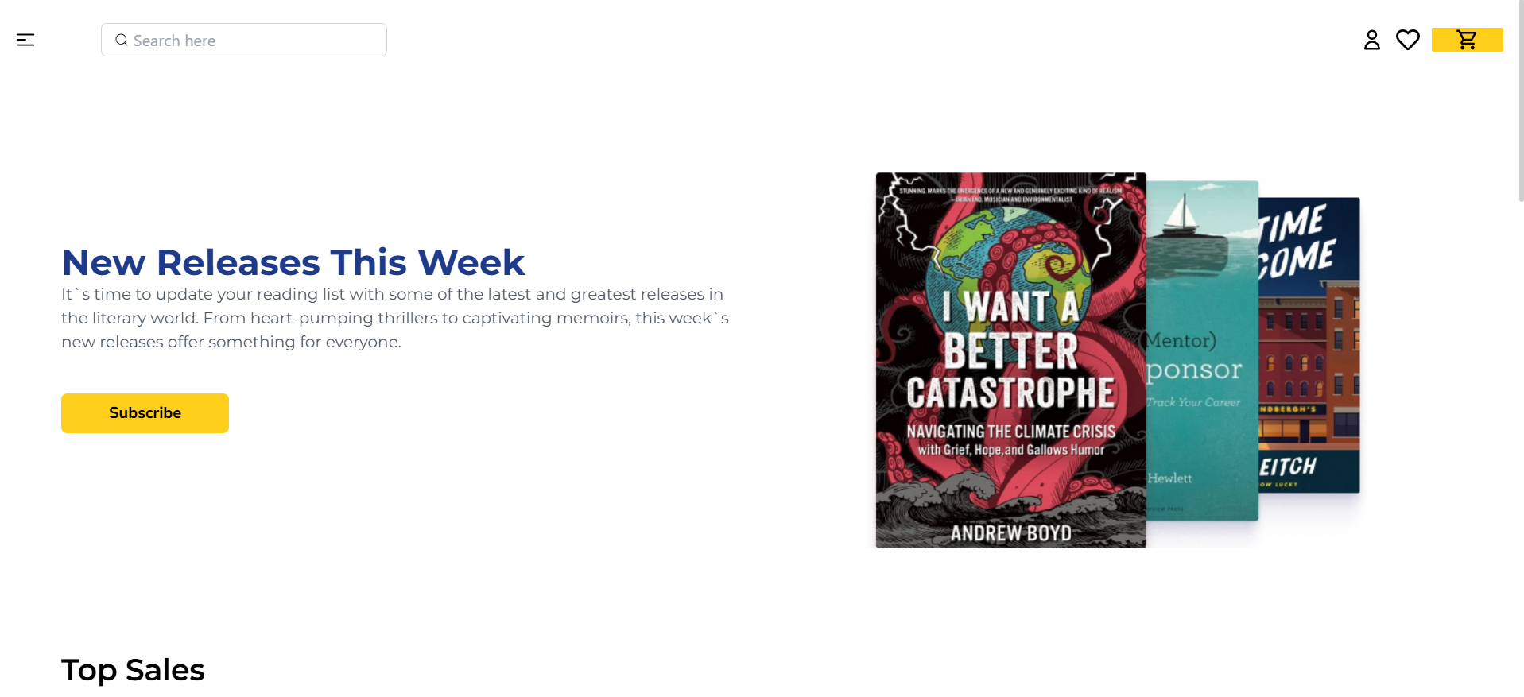
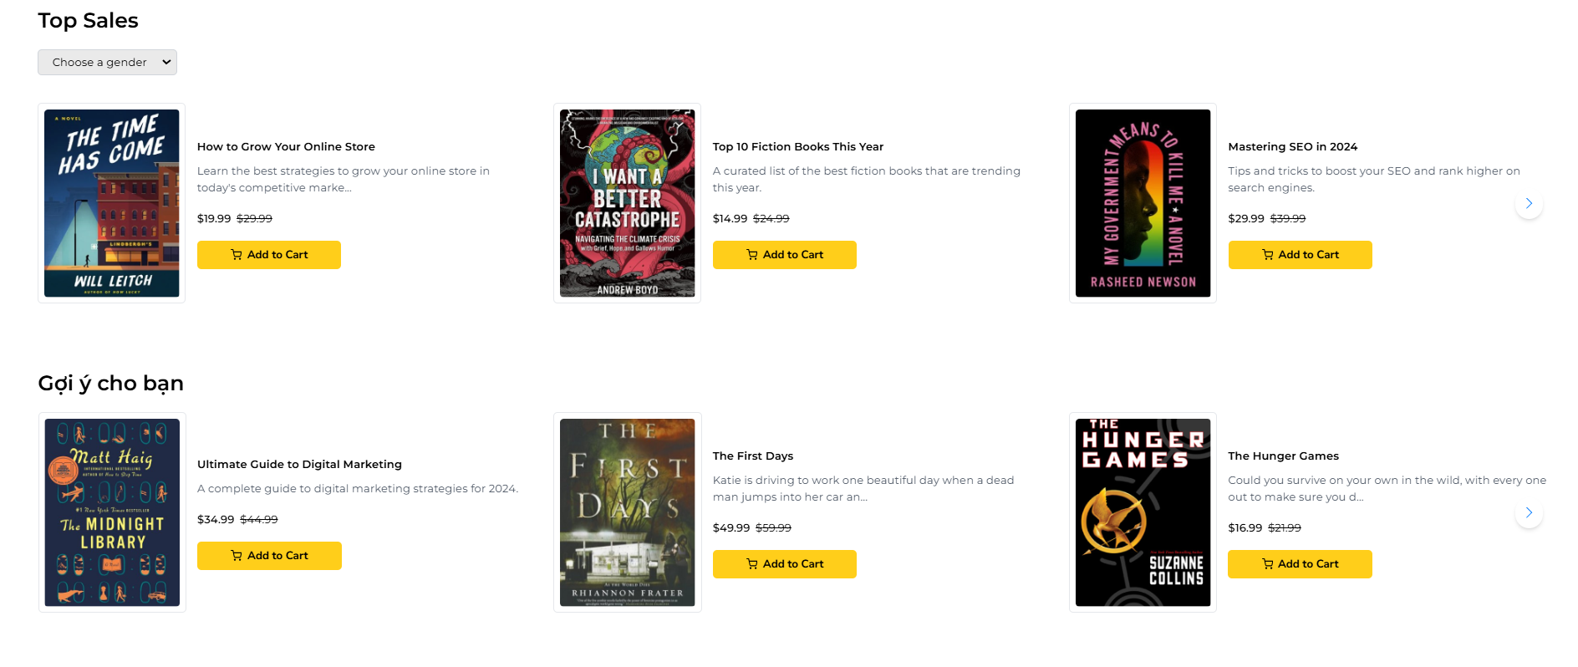
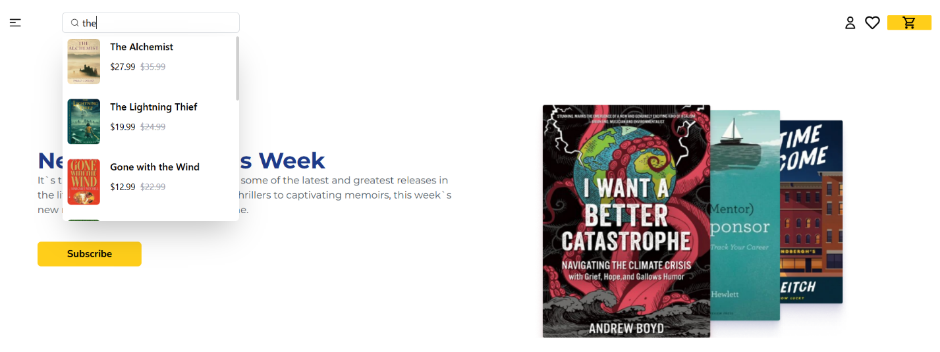
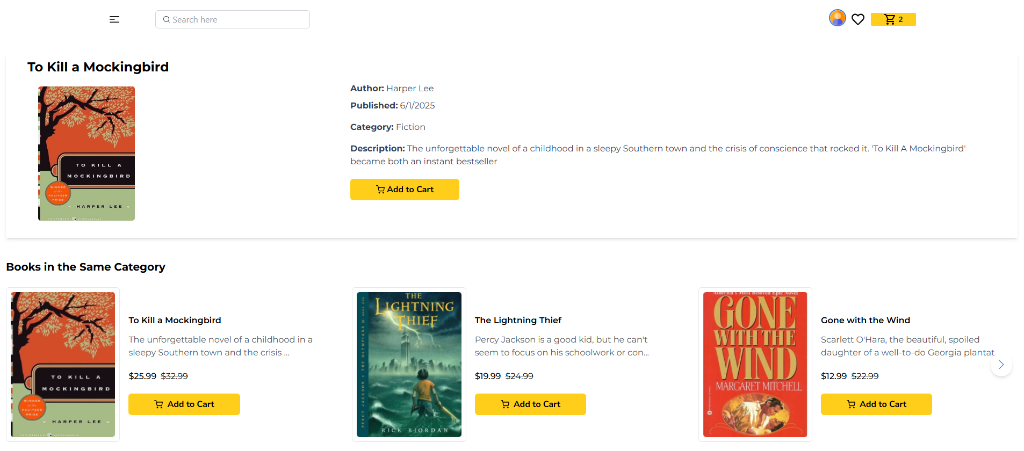
3.2. GIAO DIỆN WEBSITE

Slide 17
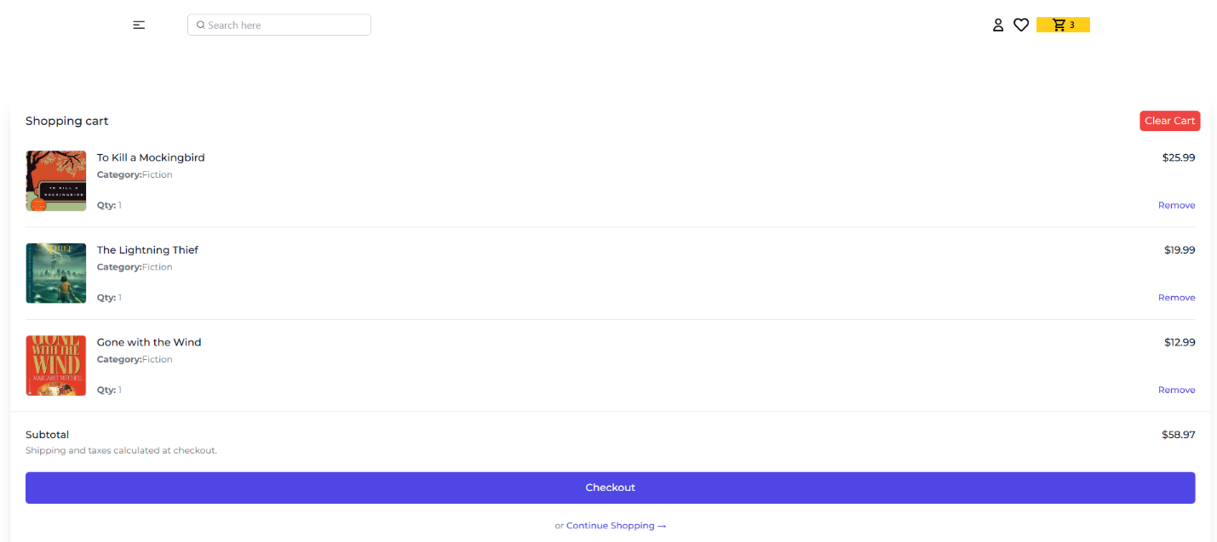
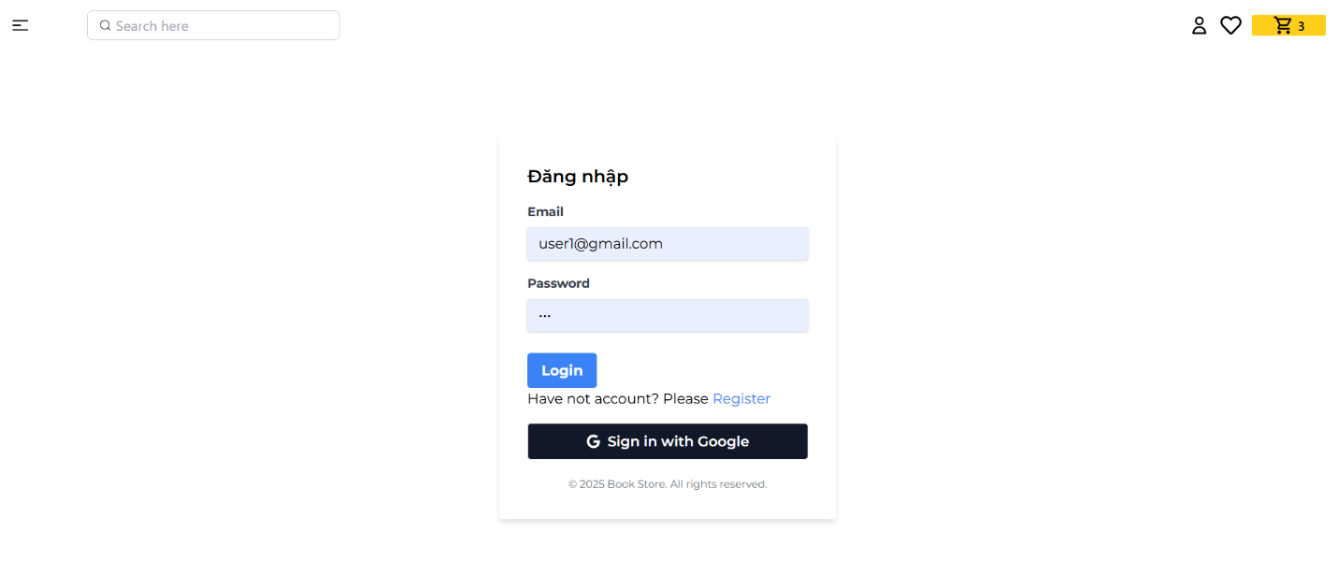
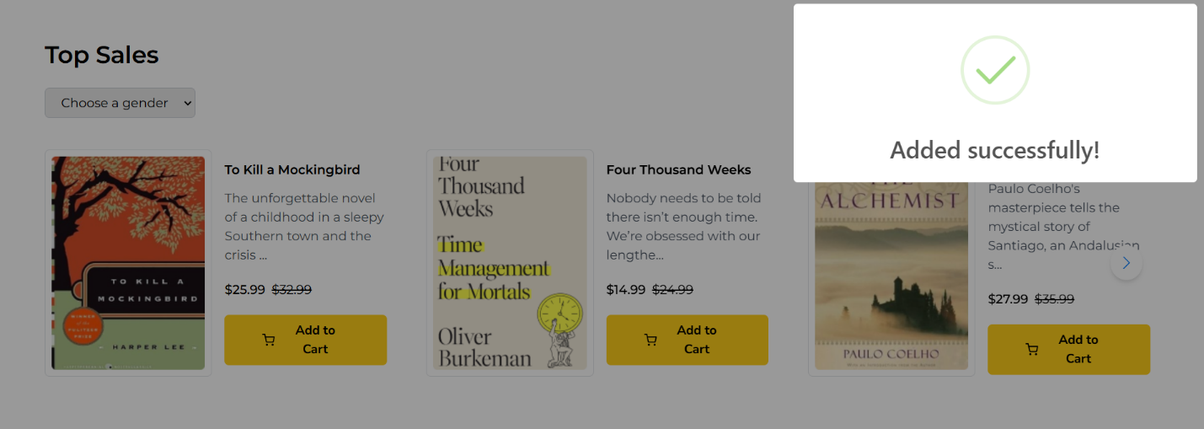
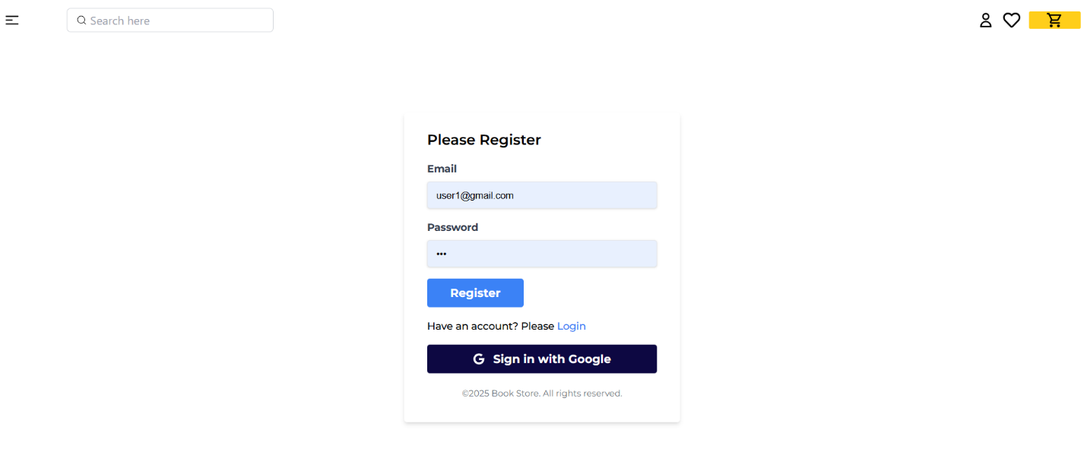
3.2. GIAO DIỆN WEBSITE

Slide 18
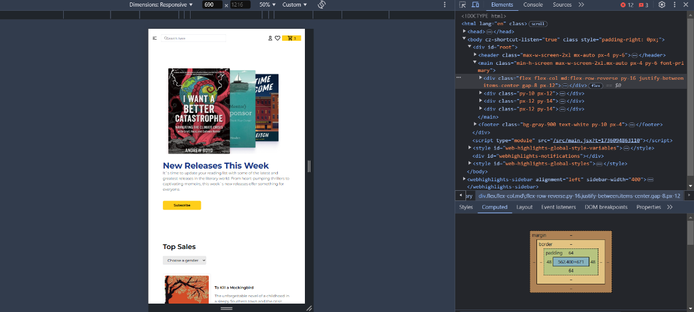
Test resposive

Slide 19
Tổng kết
iV.

Slide 20
KẾT QUẢ ĐÃ ĐẠT ĐƯỢC VÀ NHỮNG HẠN CHẾ
KẾT QUẢ:
- Nắm được quy trình thực hiện và cách để xây dựng một dự án
Tự nghiên cứu, triển khai, xây dựng một website bán sách từ nghiên cứu, lên ý tưởng, thiết kế cho đến lập trình
HẠN CHẾ:
Có một số tính năng còn chưa đủ tối ưu
Chưa đầy đủ backend cho website

Slide 21
Hướng phát triển
Mong muốn đề tài có thể được đưa vào sử dụng và được ứng dụng rộng rãi, vì vậy nên trong tương lai đề tài vẫn cần phát triển thêm để hoàn thiện hơn:
Phát triển đa ngôn ngữ
Tích hợp công nghệ AI để gợi ý sản phẩm cho khách hàng
Thêm chức năng thanh toán và theo dõi đơn hàng, đánh giá sách
Admin có quyền quản lý sản phẩm với quản lý đơn hàng, báo cáo phân tích doanh thu

Slide 22
XIN CẢM ƠN THẦY VÀ CÁC BẠN ĐÃ LẮNG NGHE

